Slide 1
Το Πρόβλημα της Δωρεάς Οργάνων σε Ελλάδα & Ευρώπη.
Ανδρέας Καραμπίνης
Πρόεδρος του Εθνικού Οργανισμού Μεταμοσχεύσεων
(1/20)

Slide 2
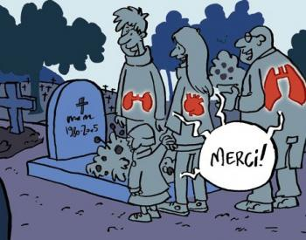
Ελευθερία
Διαφάνεια
Δικαιοσύνη

Slide 3
Παγκοσμίως ,τα τελευταία δέκα χρόνια, οι
μεταμοσχεύσεις συμπαγών οργάνων
εμφανίζουν μεγάλη πτώση
λόγω ελλείψεως μοσχευμάτων και ταυτόχρονα σημαντικής αύξησης των υποψηφίων ληπτών .
Αναζήτηση άλλης πηγής μοσχευμάτων (ασυστολικοί δότες)
United Network for Organ Sharing,
American Medical News,2010
E.O.M.Eurotransplant
Swiss Transplant

Slide 4
Το μεταμοσχευτικό πρόγραμμα στην Ελλάδα το 2015
Νομικό πλαίσιο
Ν 3894-2011
Ν 4074-2012
Απόφαση ΚΕΣΥ 20.3.1985
Εθνικοί φορείς ελέγχου της εφαρμογής της νομοθεσίας :ΥΥΠ,ΥΔ
Προσφορά οργάνων
από ΜΕΘ
Διανομή των
μοσχευμάτων
Μεταμόσχευση
1
2
3
Ε.Ο.Μ
Συνεργασία με μεταμοσχευτικά κέντρα
της αλλοδαπής
Μεταμοσχευτικά κέντρα
Συντονιστικό κέντρο

Slide 5
Εθνικός Οργανισμός Μεταμοσχεύσεων
Σκοπός:
Η υποβοήθηση του Υπ. Υγείας στη χάραξη & υλοποίηση της εθνικής πολιτικής στον τομέα των μεταμοσχεύσεων οργάνων, ιστών & κυττάρων
Εισηγείται το πλαίσιο ποιότητας & ασφάλειας των οργάνων
Αξιολογεί και εισηγείται τη χορήγηση, την ανανέωση ή την ανάκληση της άδειας των Μονάδων Μεταμοσχεύσεων καθώς και τις προϋποθέσεις χορήγησης αυτών
Συνεργάζεται με αντίστοιχους ΕΟΜ του εξωτερικού και συνάπτει συμφωνίες συνεργασίας για την ανταλλαγή οργάνων και ασθενών
Πραγματοποιεί ενημερωτική εκστρατεία για το ευρύ κοινό, καθώς και ειδικό εκπαιδευτικό πρόγραμμα για το υγειονομικό προσωπικό και τους Συντονιστές Μεταμοσχεύσεων

Slide 6
Εισηγείται στο Υπουργείο τη χάραξη Εθνικής Πολιτικής
Επιστημονική Κοινότητα
Σύλλογοι Ασθενών
Ανάπτυξη Συστήματος Μεταμοσχεύσεων ΜΕΘ – ΕΟΜ –
Μονάδες Μεταμοσχεύσεων

Slide 7
ΛΙΣΤΕΣ ΑΝΑΜΟΝΗΣ ΑΣΘΕΝΩΝ 04/2016
ΕΘΝΙΚΟ ΜΗΤΡΩΟ ΛΗΠΤΩΝ ΝΕΦΡΙΚΟΥ ΜΟΣΧΕΥΜΑΤΟΣ: 1222 ασθενείς
ΛΙΣΤΑ ΚΑΡΔΙΑΣ Ω.Κ.Κ.: 42 ασθενείς
ΛΙΣΤΑ ΗΠΑΤΟΣ ΙΠΠΟΚΡΑΤΕΙΟ ΘΕΣ/ΚΗΣ: 144 ασθενείς

Slide 8
Στην Ελλάδα η μεταμοσχευτική πραγματικότητα χαρακτηρίζεται από τραγική έλλειψη μοσχευμάτων λόγω αδυναμίας αξιοποίησης δυνητικών δοτών.

Slide 9
Αξιοποιηθέντες δότες ανά εκατομμύριο πληθυσμού
*
2006
2013
Global Observatory on Donation and Transplantation (Activities 2013)

Slide 10
Δότες οργάνων ΜΕΘ 2006-2014(στοιχεία Ε.Ο.Μ)
Γ.Ν.Θ. "Γ. ΠΑΠΑΝΙΚΟΛΑΟΥ΄΄ 49
Π.Γ.Ν.Θ. "Γ. Παπαγεωργίου" 42
Π.Γ.Ν. Πατρών Ρίο 34
Γ.Ν.Θ. ΑΧΕΠΑ 32
Νοσοκ. “Ερρίκος Ντυνάν” 31
Γ.Ν.Α. "Γ. Γεννηματάς" 19
Γ.Ν.Α. "ΕΥΑΓΓΕΛΙΣΜΟΣ" 19 (10 /τελευταία τριετία)
Γ.Ν. Ηρακλείου ΄΄ΒΕΝΙΖΕΛΕΙΟ΄΄ 18
Π.Γ.Ν. Ιωαννίνων 16
Γ.Ν. Λαμίας 15

Slide 11
Δείκτες μεταμοσχευτικής δραστηριότητας 2001-20015
Δότες Οργάνων
 | 2001 | 2002 | 2003 | 2004 | 2005 | 2006 | 2007 | 2008 | 2009 | 2010 | 2011 | 2012 | 2013 | 2014 | 2015
Αναφερθέντες Εγκεφαλικοί Θάνατοι | 47 | 76 | 89 | 86 | 227 | 179 | 168 | 176 | 110 | 57 | 109 | 204 | 146 | 106 | 73
Αξιοποιηθέντες ως Δότες | 40 | 65 | 71 | 66 | 89 | 79 | 64 | 98 | 71 | 45 | 79 | 77 | 62 | 50 | 39
Δείκτης Δωρεάς Οργάνων (δότες ανά εκατομμύριο πληθυσμού) | 3,6 | 5,9 | 6,5 | 6,0 | 8,1 | 7,2 | 5,8 | 8,9 | 6,5 | 4,1 | 7,2 | 7,0 | 5,6 | 4,5 | 3,5
Μεταμοσχεύσεις Συμπαγών Οργάνων
Από πτωματικό δότη | 2001 | 2002 | 2003 | 2004 | 2005 | 2006 | 2007 | 2008 | 2009 | 2010 | 2011 | 2012 | 2013 | 2014 | 2015
Νεφρού | 74 | 107 | 134 | 116 | 167 | 144 | 101 | 186 | 116 | 76 | 137 | 130 | 107 | 88 | 63
Ήπατος | 18 | 21 | 24 | 29 | 34 | 27 | 32 | 58 | 33 | 25 | 40 | 47 | 31 | 27 | 22
Καρδιάς | 5 | 9 | 5 | 6 | 9 | 7 | 5 | 16 | 8 | 5 | 6 | 18 | 9 | 12 | 6
Πνευμόνων | 0 | 0 | 0 | 0 | 1 | 1 | 2 | 3 | 3 | 2 | 0 | 0 | 0 | 0 | 0
Διπλή Νεφρού -Παγκρέατος | 0 | 0 | 0 | 0 | 0 | 0 | 0 | 2 | 3 | 0 | 1 | 0 | 0 | 0 | 0
Διπλή Νεφρού -Ήπατος | 0 | 0 | 0 | 0 | 0 | 0 | 0 | 1 | 0 | 0 | 1 | 0 | 0 | 1 | 0
ΣΥΝΟΛΟ | 97 | 137 | 163 | 151 | 211 | 179 | 140 | 266 | 163 | 108 | 185 | 195 | 147 | 128 | 91
Από ζώντα δότη Νεφρού (ενημέρωση στοιχέιων ανά 6μηνο) | 87 | 85 | 79 | 76 | 69 | 63 | 87 | 52 | 34 | 32 | 46 | 41 | 44 | 42 | 34
ΓΕΝΙΚΟ ΣΥΝΟΛΟ | 184 | 222 | 242 | 227 | 280 | 242 | 227 | 318 | 197 | 140 | 231 | 236 | 191 | 170 | 125
Τελευταία ενημέρωση στοιχείων: 29/12/2015

Slide 12
Μεταμοσχευτική Δραστηριότητα χωρών αντίστοιχου πληθυσμού
2014 | Βέλγιο | Τσεχία | Ελλάδα | Ουγγαρία | Πορτογαλία | Λευκορωσία
Πληθυσμός σε εκ. | 11 εκ. | 11εκ. | 11 εκ. | 10εκ. | 10,5 εκ. | 9,5 εκ
Δότες α.ε.π. | 27 | 24 | 4,5 | 20,5 | 27 | 18
Δότες αριθμός | 299 | 261 | 50 | 203 | 289 | 165
Μεταμοσχεύσεις
Νεφρου | 481 | 507 | 131 | 387 | 448 | 286
Ήπατος | 261 | 169 | 28 | 75 | 202 | 68
Καρδιάς | 82 | 87 | 12 | 58 | 43 | 45
Πνευμόνων | 103 | 32 | 0 | 0 | 19 | 1
Μονάδες Μ. Νεφρού | 7 | 7 | 5 | 4 | 8 | 5
Μονάδες Μ. Ήπατος | 6 | 2 | 1 | 1 | 3 | 2
(19/20)

Slide 13
Μεταβάσεις Ελλήνων ασθενών Στο Εξωτερικό για Μεταμόσχευση 2012-2015
 | 2012 | 2013 | 2014 | 2015 | Σύνολο ανά Όργανο
Νεφρό | 10 | 19 | 10 | 15 | 54
Νεφρό & Ήπαρ | 2 | 2 | 1 | 2 | 7
Ήπαρ | 9 | 19 | 9 | 3 | 40
Νεφρό & Πάγκρεας | 1 | 2 | - | - | 3
Ήπαρ Παιδιατρική | 10 | 13 | 4 | 5 | 32
Πνεύμονες | 13 | 12 | 15 | 12 | 52
Καρδιά | - | 1 | 1 | 1 | 3
Νεφρό - Καρδιά | - | 1 | - | - | 1
Καρδιά - Πνεύμονες | - | 1 | 2 | - | 3
Σύνολο | 45 | 70 | 42 | 38 | 195
+/- 50 ασθενείς ανά έτος μεταβαίνουν στο εξωτερικό
Μέσο κόστος ανά ασθενή 150.000 – 200.000 ευρώ
2012 – 2015 οφείλονται περί τα 35.000.000 ευρώ

Slide 14
ΠΝΕΥΜΟΝΕΣ
Πνεύμονες προσφερθέντες και αξιοποιηθέντες από το εξωτερικό 2012- σήμερα: 23
Έλληνες μεταμοσχευμένοι για πνεύμονα 2012- σήμερα: 29

Slide 15
LUNGS OFFERED TO EUROTRANSPLANT
Α/Α | Date | Donor’s Hospital | Acceptance From
1 | 02/2012 | General Hospital of Larisa | Vienna
2 | 02/2012 | General Hospital of Hakleio Crete | Munich
3 | 03/2012 | General Hospital of Lamia | Hannover
4 | 05/2012 | General Hospital of Patra | Hannover
5 | 05/2012 | Sotiria Hospital -Athens | Hannover
6 | 05/2012 | General Hospital of Hakleio Crete | Munich
7 | 06/2012 | Thriasio Hospital in Eleusina | Munich
8 | 07/2012 | General Hospital of Arta | Hannover
9 | 07/2012 | Euaggelismos Hospital-Athens | Hannover
10 | 10/2012 | General Hospital of Alexandroupoli | Belgium
11 | 11/2012 | Euaggelismos Hospital-Athens | Hannover
12 | 11/2012 | General Hospital of Patra | Hannover
13 | 01/2013 | General Hospital of Ioannina | Hannover
14 | 05/2013 | Gennimatas Hospital in Athens | Berlin
15 | 01/2014 | General Hospital of Volos | Vienna
16 | 04/2015 | AXEPA Hospital in Thessaloniki | Munich
17 | 06/2015 | Ippokrateio Hospital in Thessaloniki | Hannover
18 | 09/2015 | Papageorgiou Hospital in Thessaloniki | Vienna
19 | 11/2015 | General Hospital of Patra | Hannover
20 | 01/2016 | General Military Hospital 251- Athens | Vienna
21 | 01/2016 | Venizeleio Hospital in Crete | Hannover
22 | 03/2016 | Venizeleio Hospital in Crete | Hannover
23 | 04/2016 | Tzaneio Hospital in Athens | Vienna

Slide 16
Άρνηση της δωρεάς οργάνων και μεταμοσχευτικό χάσμα στην Ελλάδα : Γιατί?
Αιτιολογικοί παράγοντες
Κοινωνικοί λόγοι
Μη αποδοχή του εγκεφαλικού θανάτου από την ιατρική κοινότητα
Διαχείριση των εγκεφαλικά νεκρών εντός του νοσοκομείου (ΜΕΘ)

Slide 17
1-Στατιστικά στοιχειά του Ε.Ο.Μ
2-Βιοηθική των μεταμοσχεύσεων. Βιοηθική προσέγγιση
της άρνησης της δωρεάς οργάνων στην Ελλάδα
(Ν. Δέδες 2015 –Πανεπιστήμιο Κρήτης)
3-Η οικογένεια του δυνητικού δότη οργάνων μπροστά
στο δίλλημα της απόφασης της δωρεάς
(Φ. Αντωνίου 2015-ΕΑΠ)
4-Η διοικητική οργάνωση των μεταμοσχεύσεων : συγκριτική προσέγγιση
μεταξύ Ελλάδας και Ισπανίας
(Μ. Μηλιοπούλου 2015.Αριστ.Πανεπ. Θεσσαλονίκης)

Slide 18
Η ελληνική κοινή γνώμη για τις ΜΤΧ Ευρωβαρόμετρο 333^{α} Οκτώβριος 2009 - 1000 ενήλικες

Slide 19
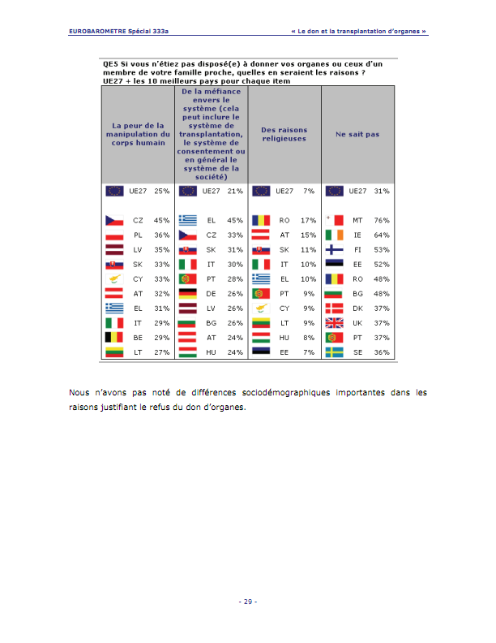
EUROBAROMETRE 2010
Αίτια αρνήσεως της δωρεάς οργάνων
Μη σεβασμό του σώματος
Μη σεβασμό του σώματος
Καχυποψία απέναντι του ¨συστήματος¨
Αμφισβήτηση
του «συστήματος»
(α)
Θρησκευτικοί λόγοι
Δεν έχω γνώμη
(α) : Καχυποψία /αμφισβήτηση της συγκατάθεσης –της μεταμόσχευσης-των ιατρών

Slide 20
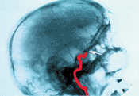
Εγκεφαλικός θάνατος - Αναπνευστήρας
Μη κατανόηση
του εγκεφαλικού θανάτου
60-70% στο γενικό πληθυσμό (EU)
10-25 στο ιατρικό σώμα
Siminoff et al 2003,De Georgia 2014

Slide 21
Έλλειψη Μοσχευμάτων στην Ελλάδα Κύριοι Λόγοι
Οι Δυνητικοί Δότες δεν αναγνωρίζονται
Το προσωπικό των Μονάδων πολλές φορές δεν ενημερώνει το οικογενειακό περιβάλλον για τη δυνατότητα δωρεάς οργάνων
Οι Συγγενείς δεν συναινούν

Slide 22
Αναφερθέντες Εγκ. θάνατοι Αξιοποιηθέντες Δότες Οργάνων

Slide 23
Άρνηση Δωρεάς οργάνων στις ΜΕΘ (>50%)
Αρχική αντιμετώπιση του ασθενούς (1^{η} τραυματική επαφή)
Μη ικανοποίηση από την ιατρονοσηλευτική αντιμετώπιση
Μη Κατανόηση-αποδοχή της έννοιας του εγκεφαλικού θανάτου
Ιεραρχικές σχέσεις μέσα στην οικογένεια
Προστασία της εικόνας του σώματος του νεκρού
Ιστορικό πρόσφατων θανάτων στην οικογένεια του δυνητικού δότη

Slide 24
Πού «χάνονται» οι δότες ?
Αποτυχία εντοπισμού δυνητικών δοτών:
#1 αιτία απώλειας μοσχευμάτων
GAP μεταξύ Διασωλήνωσης & Υποψίας Εγκεφαλικού Θανάτου

Slide 25
Συμπεράσματα
Δημιουργία «μεταμοσχευτικής παιδείας» στους πολίτες
Αύξηση των κρεβατιών ΜΕΘ σε αναλογία 10% του συνόλου των κλινών σε κάθε τριτοβάθμιο νοσοκομείο
Συντονιστές μεταμοσχεύσεων
Η διαχείριση της δωρεάς οργάνων πρέπει να γίνεται από ¨επαγγελματίες¨ του χώρου της υγείας .

Slide 26
Προσέγγιση της οικογένειας
του δυνητικού δότη
Κατάλληλο πρόσωπο
Κατάλληλη στιγμή
Κατάλληλος τρόπος

Slide 27
Προοπτικές
Πανελλαδικός κύκλος σεμιναρίων (6)για Ιατρούς ΜΕΘ-Νευροχειρουργούς- Νοσηλευτές (Ίδρυμα Ωνάση)
Ενεργοποίηση κάρτα δότη : ΠΙΣ-ΙΣΑ-Τοπική αυτοδιοίκηση
Προγραμματισμός Εθνικού Μεταμοσχευτικού Κέντρου (Ελληνικό Κράτος- Ίδρυμα Ωνάση)

Slide 28
ΚΑΛΩΣ ΗΡΘΑΤΕ
ΕΥΧΑΡΙΣΤΟΥΜΕ ΠΟΛΥ ΓΙΑ ΤΗ ΣΥΜΜΕΤΟΧΗ ΣΑΣ

